Slide 1
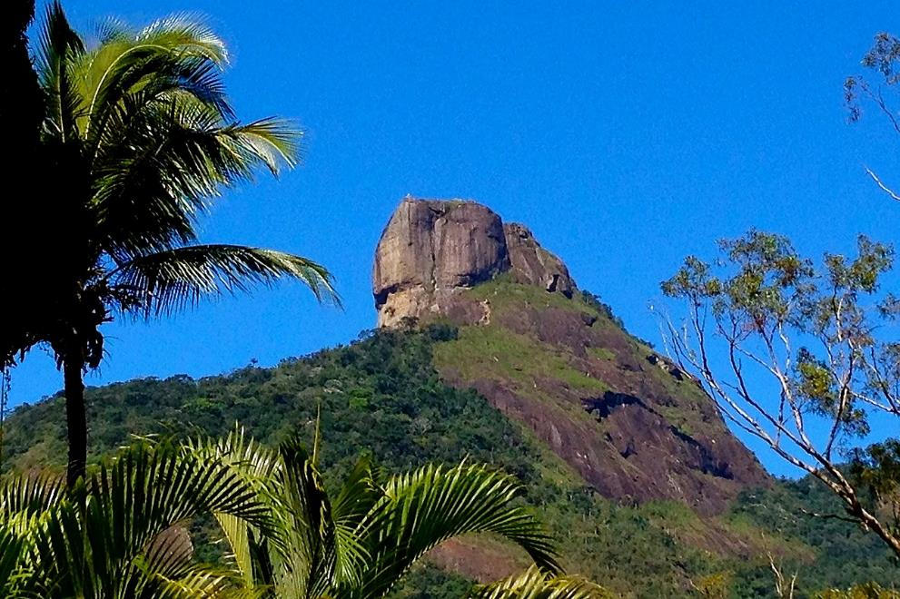
Parc national de Tijuca – Rio – De Janeiro - Brésil

Slide 2
Le parc national de la Tijuca se situe dans la ville de Rio de Janeiro, au Brésil. S'étendant sur près de 4 000 hectares, il couvre une partie du massif de la Tijuca qui domine le relief montagneux du parc, et passe pour la plus grande forêt urbaine du monde.

Slide 3
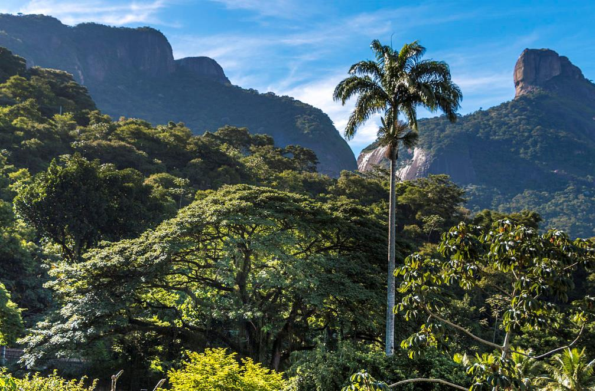
La forêt de Tijuca et la pierre de Gávea un jour de soleil

Slide 4
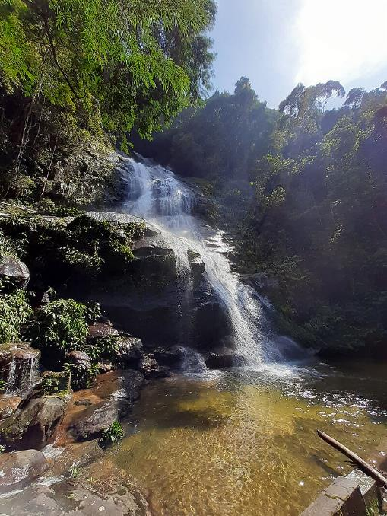
Cascade de Taunay au Parc National de Tijuca, Rio de Janeiro.

Slide 5
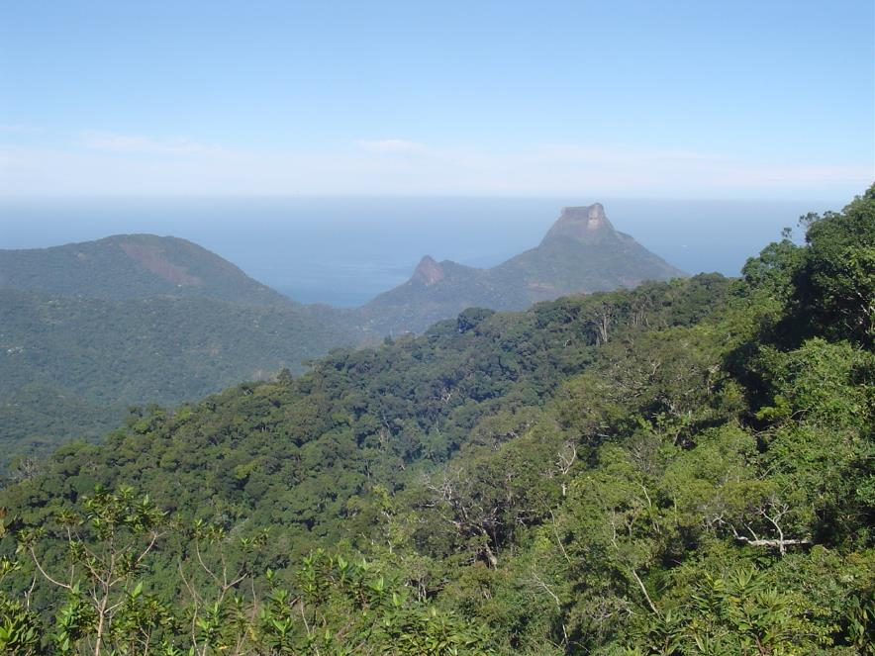
Parque Nacional da Tijuca de nível Federal, localizado (a) em Rio de Janeiro (RJ)

Slide 6
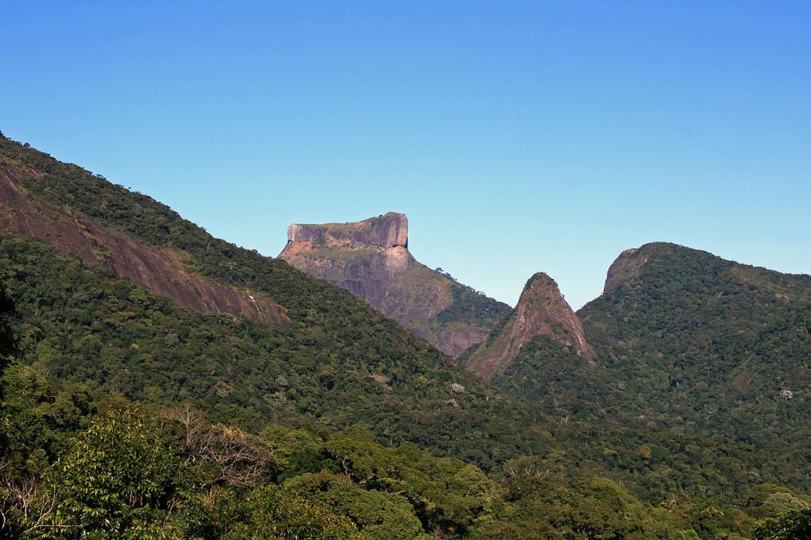
: La forêt de Tijuca - Pedra da Gávea

Slide 7
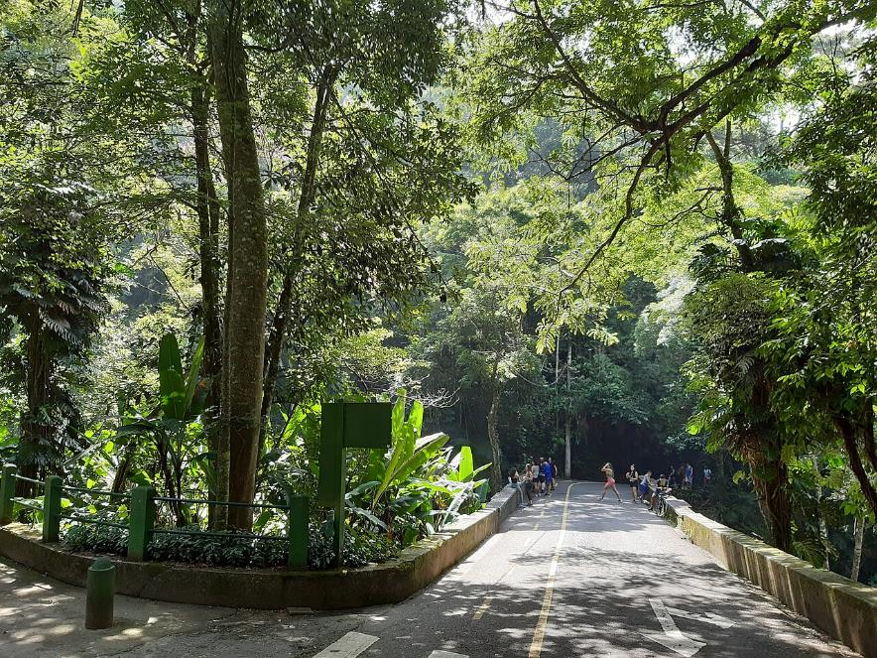
Route sur le pont Job de Alcântara dans le Parc National de Tijuca, Rio de Janeiro

Slide 8
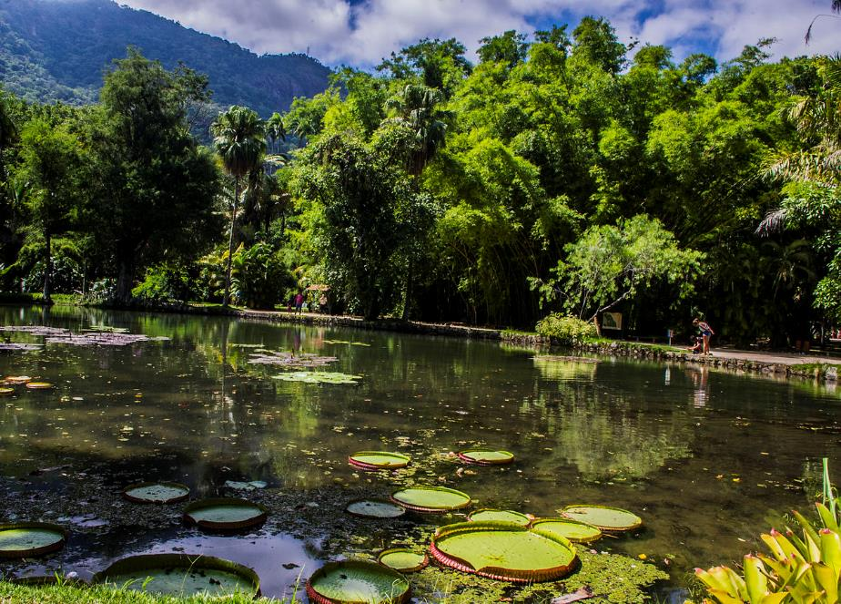
Parc national de Tijuca

Slide 9
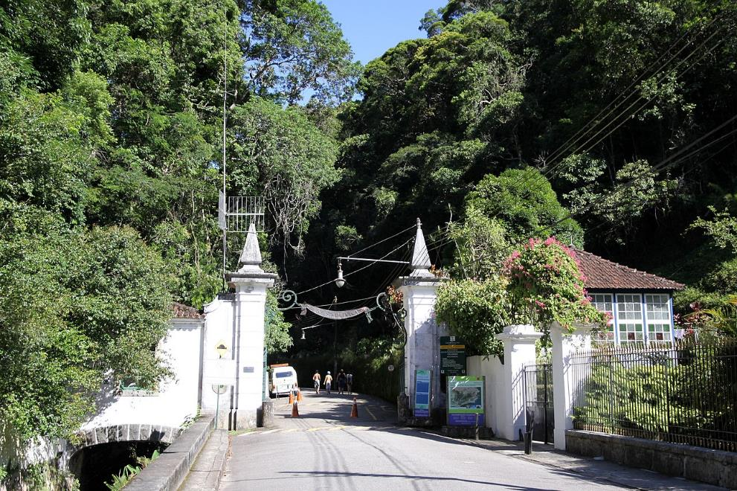
Floresta da Tijuca, Rio de Janeiro.

Slide 10
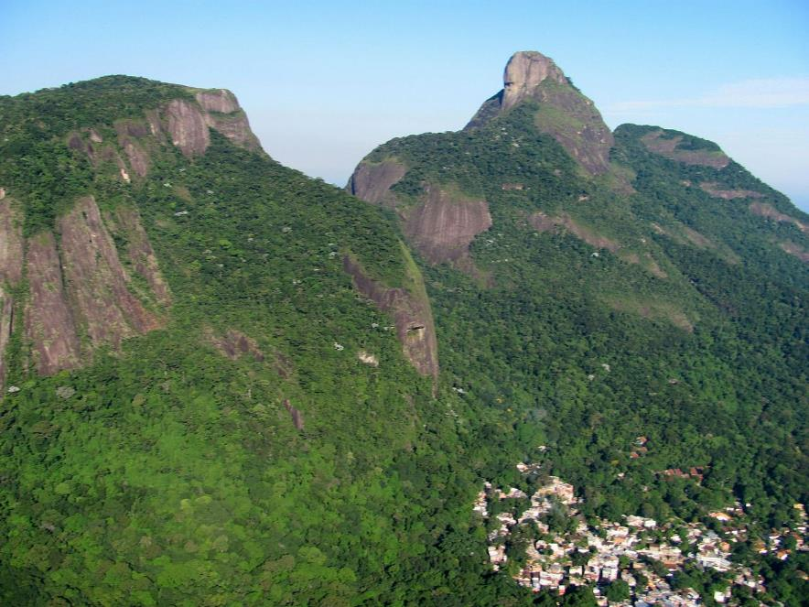
Géant de Tijuca

Slide 11
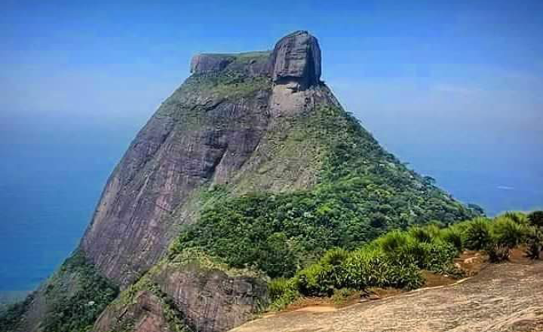
: Pedra Bonita - Forêt de Tijuca

Slide 12
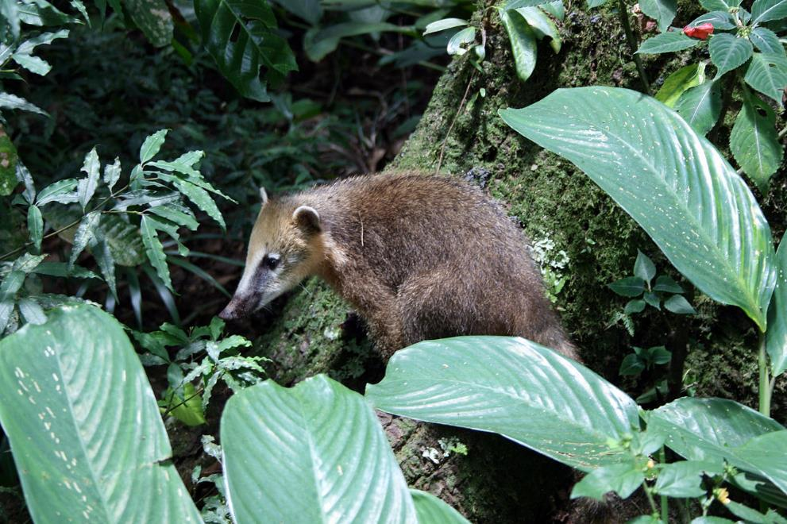
La forêt de Tijuca

Slide 13
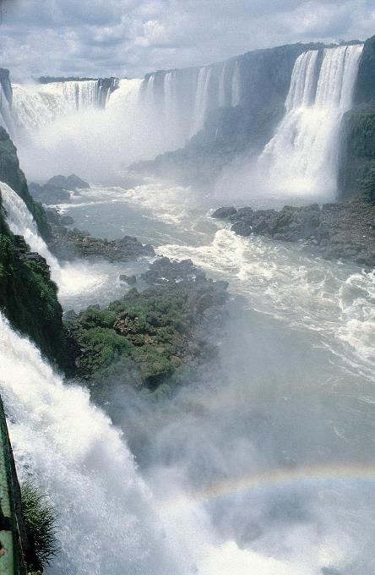
Parc national de l'Iguaçu

Slide 14
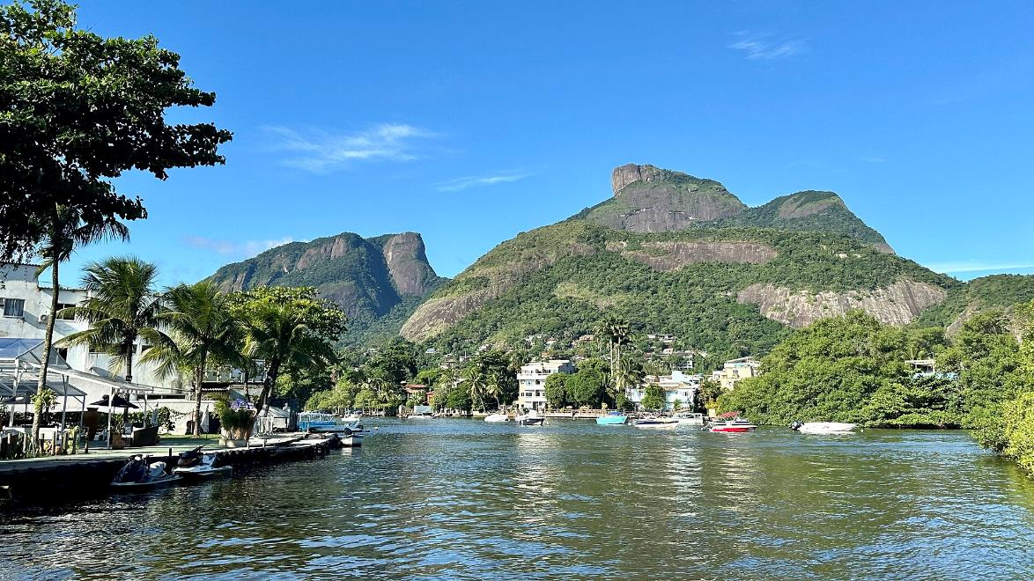
Relief environnant du Parc national de la Tijuca

Slide 15
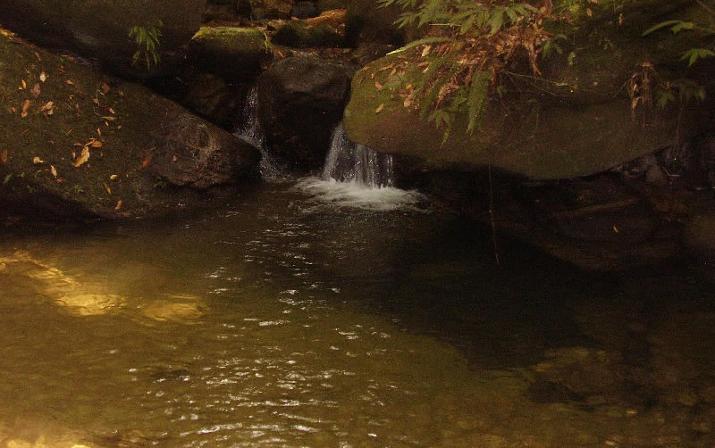
La forêt de Tijuca est coupée par divers petits fleuves et cours d'eau .

Slide 16
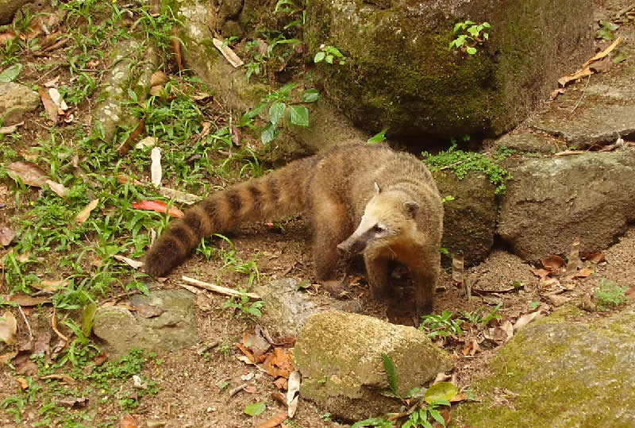

Slide 17
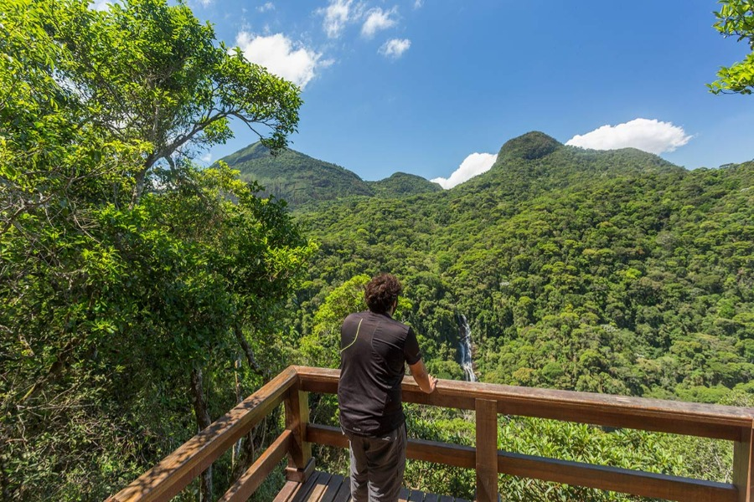
Parc national de Tijuca

Slide 18
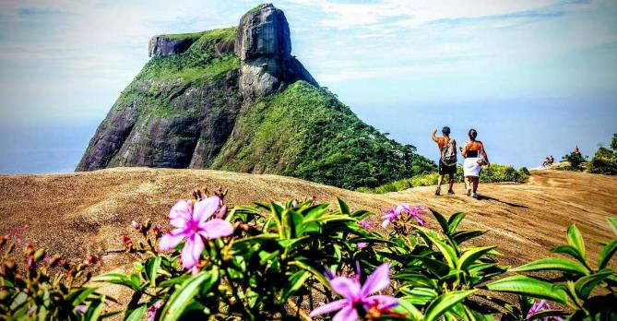
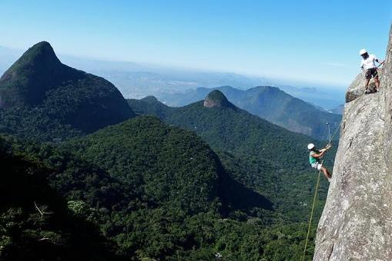

Slide 19
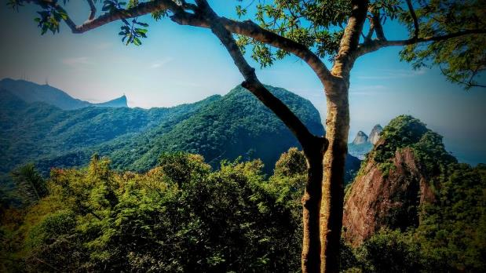
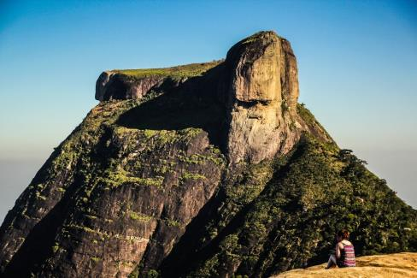

Slide 20
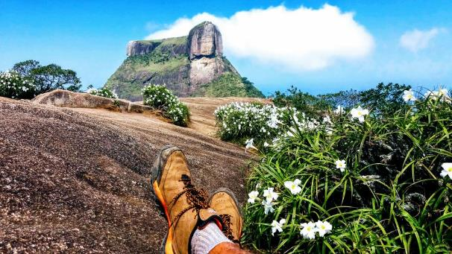
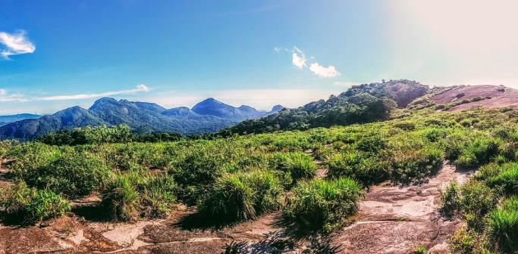

Slide 21
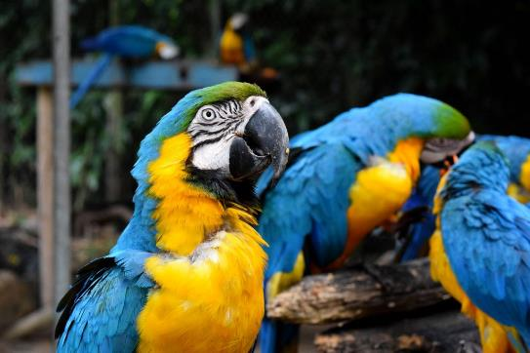
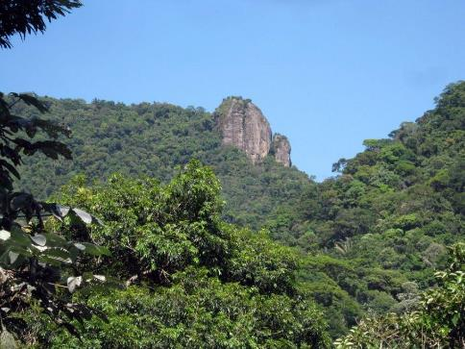

Slide 22
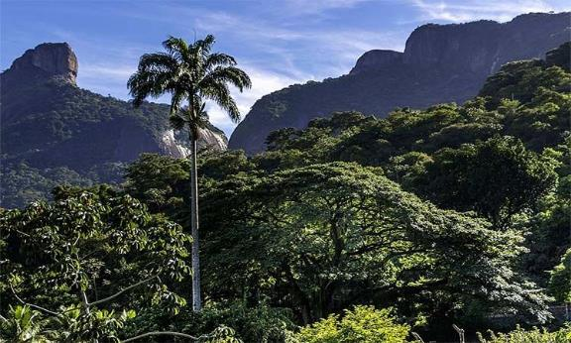
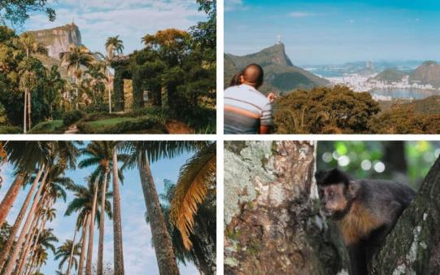

Slide 23
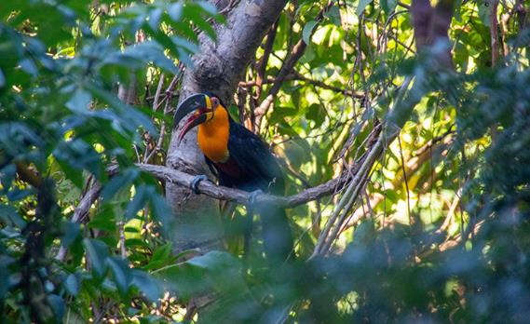
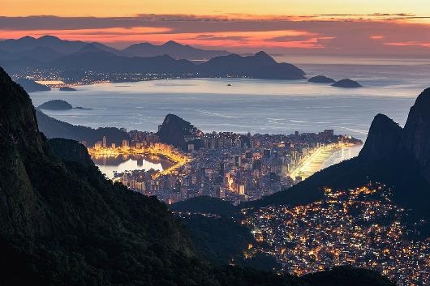
quelques collines à Rio de Janeiro en 2018.

Slide 24
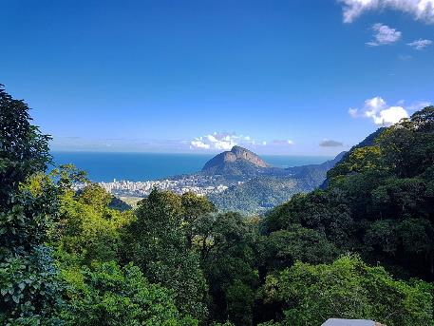
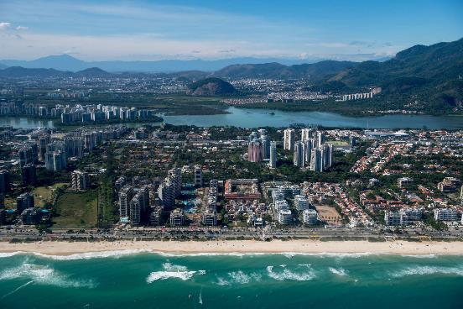
Parque Nacional da Tijuca

Slide 25
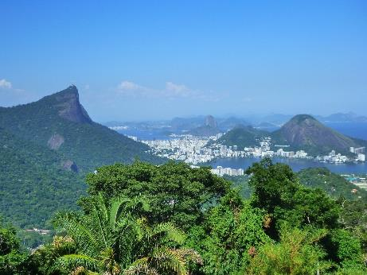
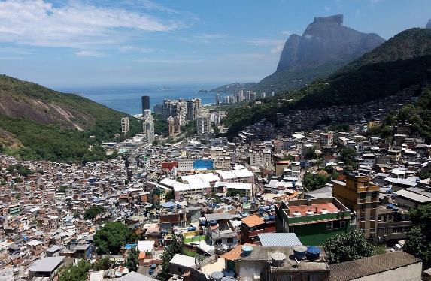

Slide 26
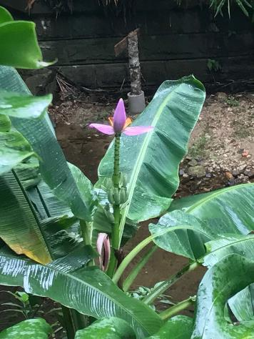
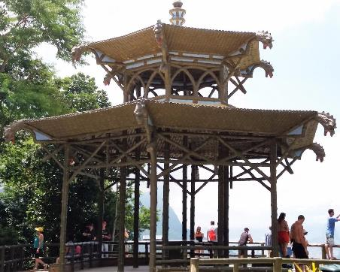
Forêt de Tijuca et jardin botaniqueà Suivre

Slide 27
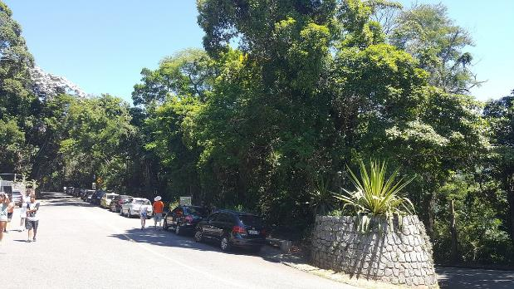
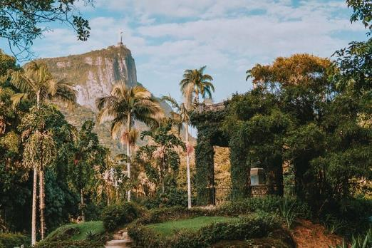

Slide 28
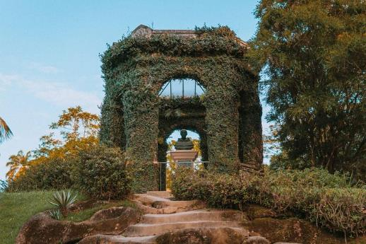
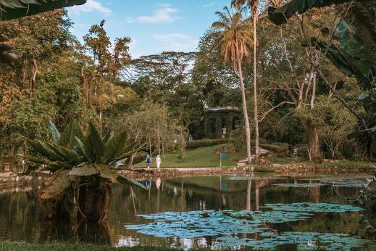

Slide 29
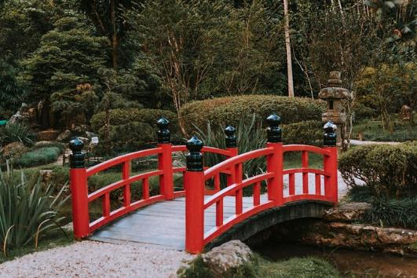
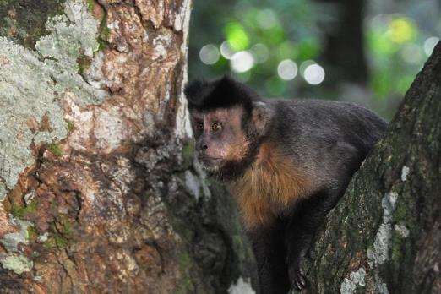

Slide 30
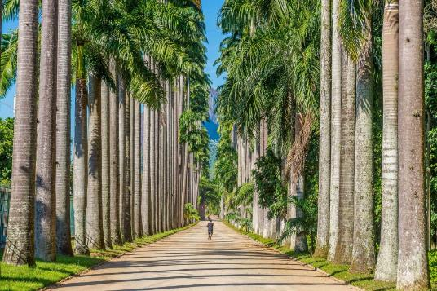
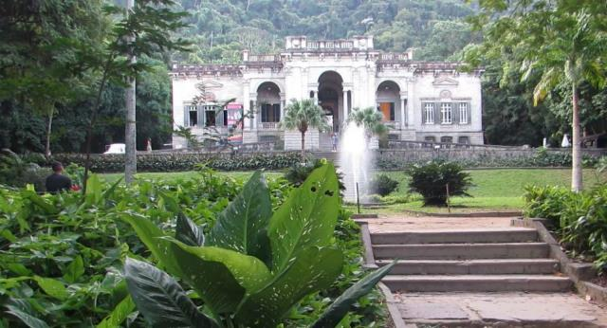

Slide 31
Lorient Vous A Présenté Le Parc National de Tijuca
Rio –De – Janeiro - Brésil
Les Images Et Le Son Du Net
Merci De Votre Visite
Daniel

